Slide 1
일본의 여러 도시들
과 목 명 일본어와 일본사회
소 속 인문대학
일본어 일본학과 1학년
학 번 22424689
제 출 자 조윤성

Slide 2
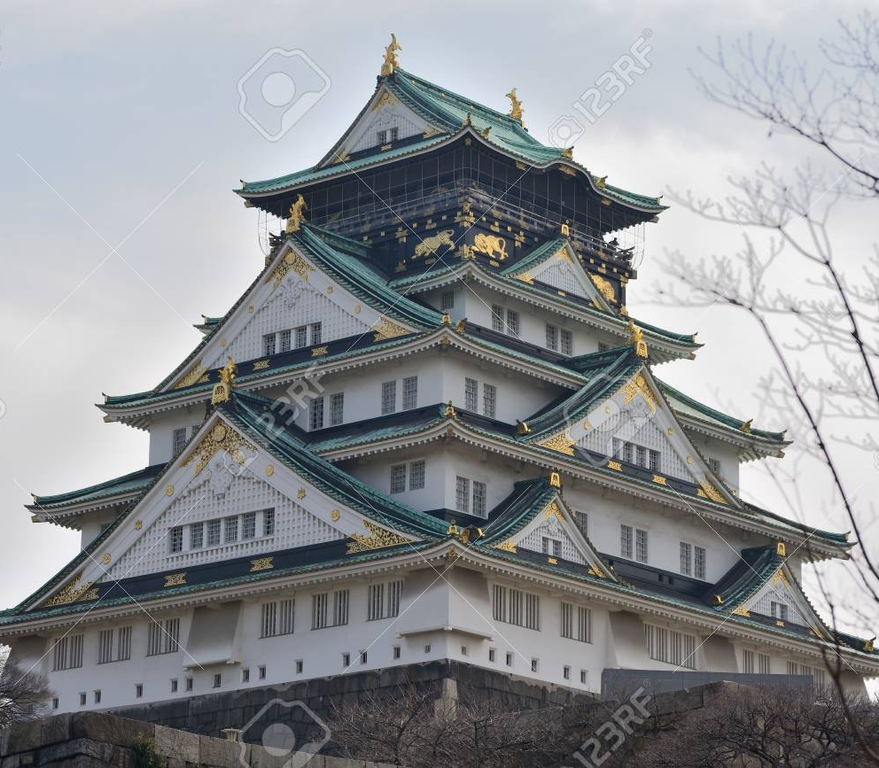
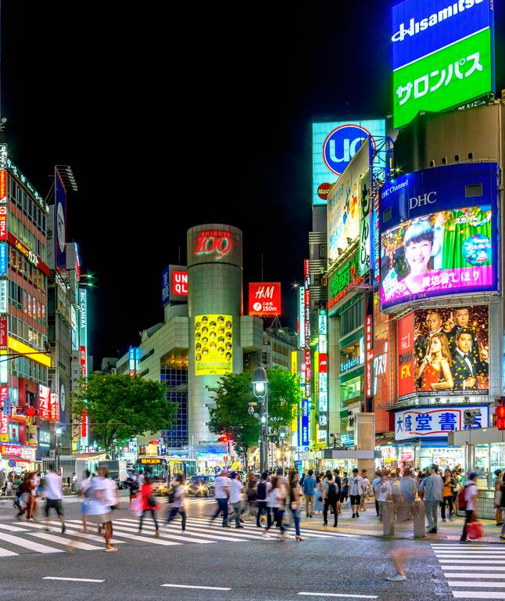
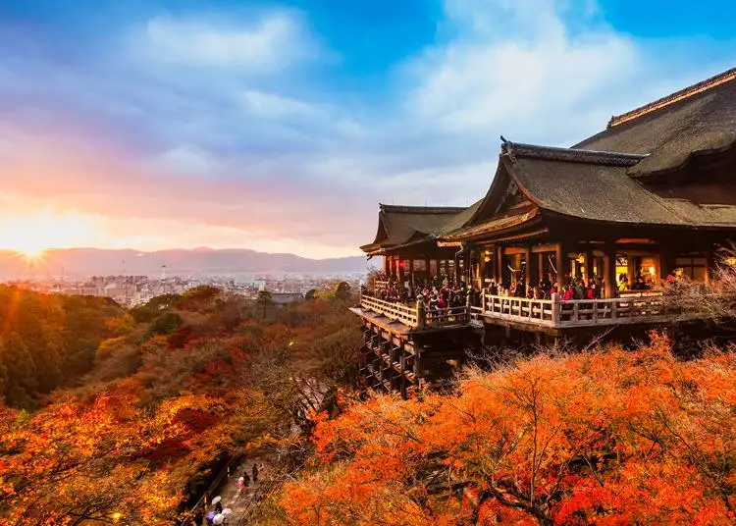
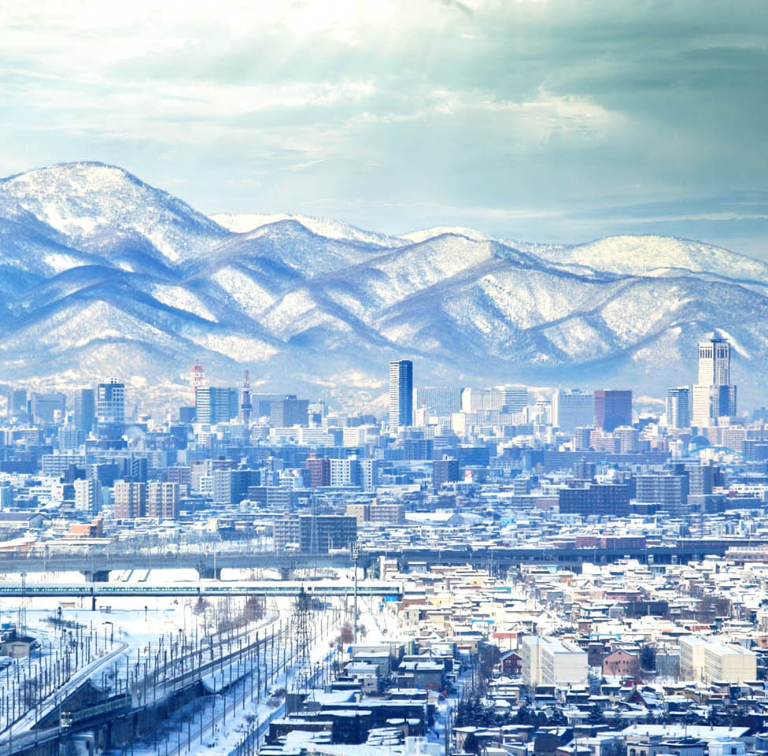
목차
혼슈
홋카이도
시코쿠
규슈

Slide 3
발표 주제
일본이란 나라의 각 행정구역 크게 4가지의 지역들안의 문화 관광지 먹거리 등을 주제로 발표할 예정입니다

Slide 4
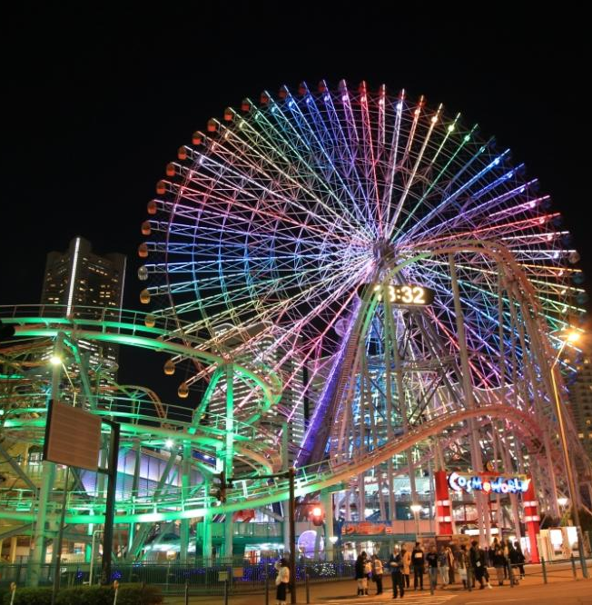
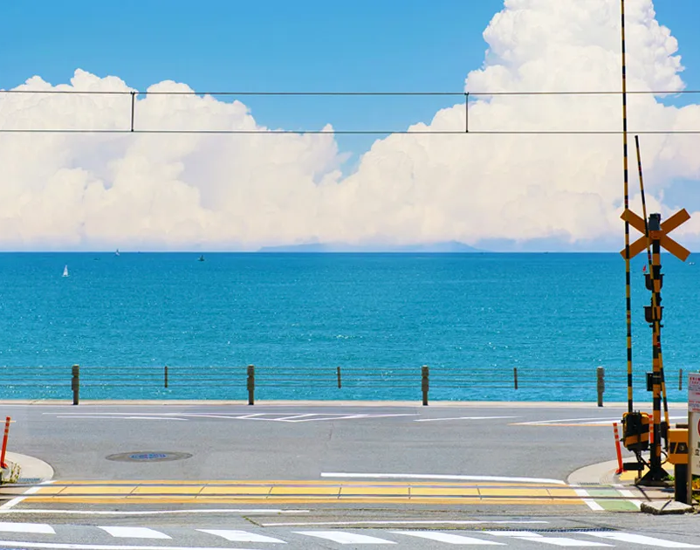
혼슈
수도권,간사이,주쿄권

Slide 5
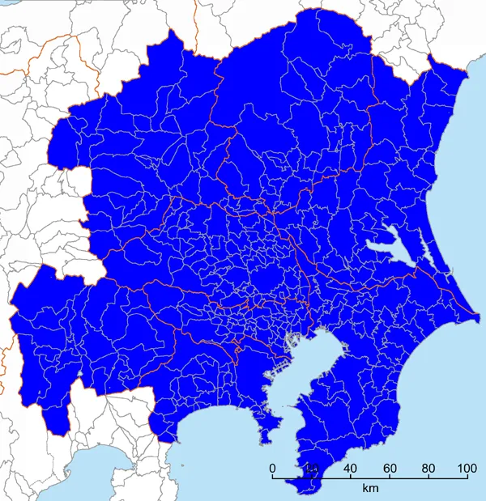
수도권
도쿄도
가나가와현
군마현
치바현
도치기현
사이타마현
야마나시현
이바라기현

Slide 6
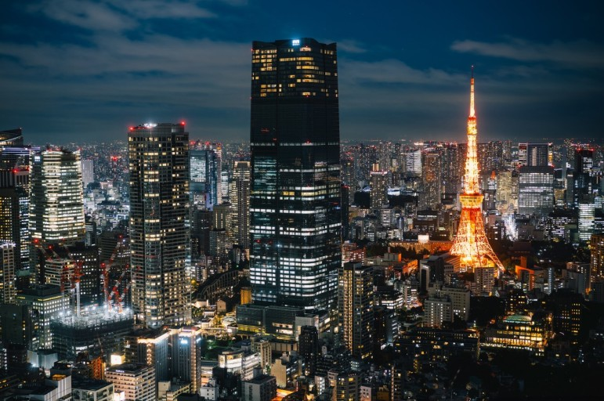
도쿄도
도쿄, 동경은 일본의 수도

Slide 7
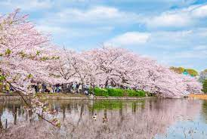
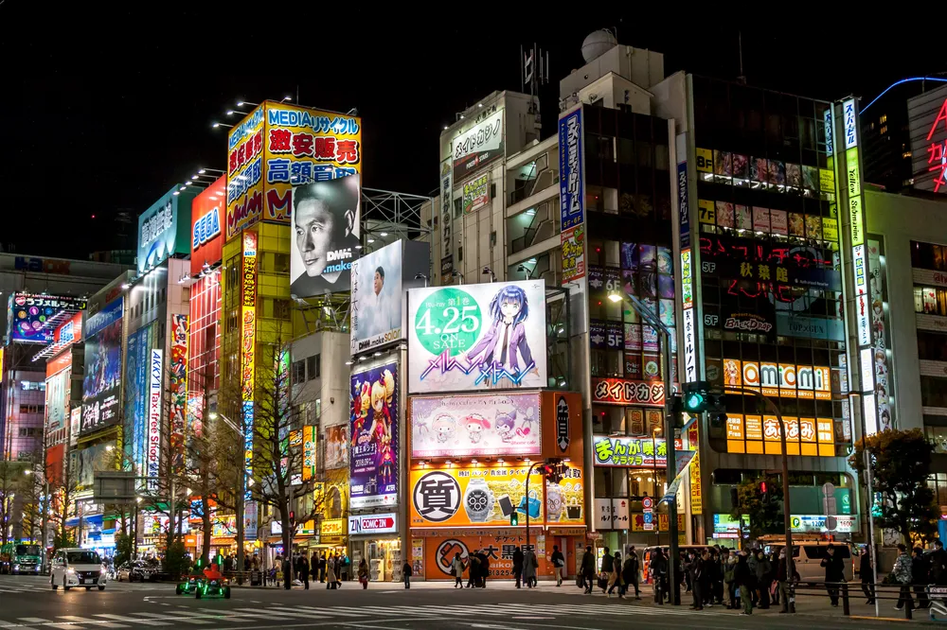
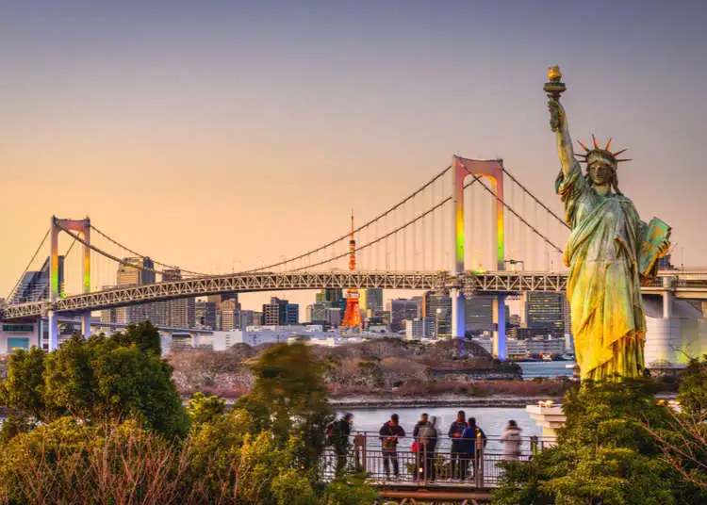
도쿄도의 주요 관광지
시부야
우에노 공원
하라주쿠
오다이바
아키하바라
아사쿠사 등..

Slide 8
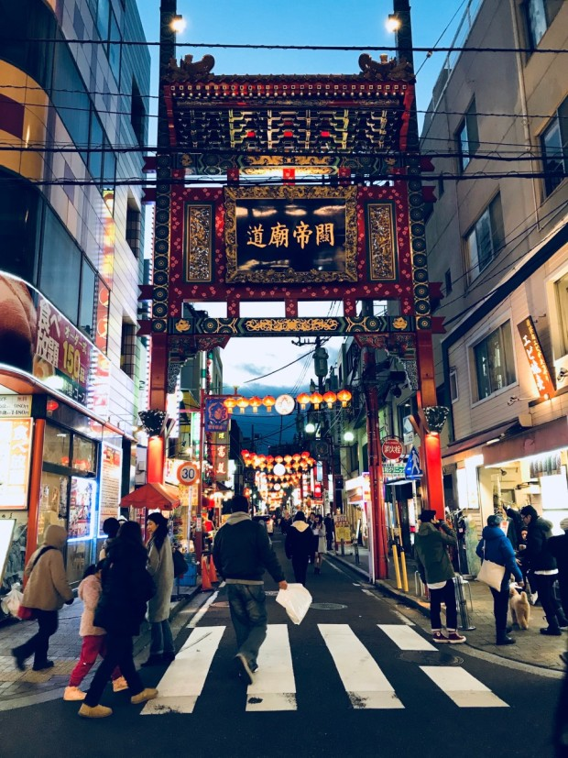
가나가와 현
일본 간토 지방 남서부에 위치하며 도쿄도 남쪽에 인접하는 현

